Slide 1
01 – Grundlagen
Numerische Grundlagen der Data Science
Lukas Hollenstein

Slide 2
Übersicht
Kontinuierlich, Diskret, Iterativ
kontinuierliche und diskrete Funktionen, Folgen und iterative Prozesse
Zahlendarstellung im Computer
Dezimal-, Binär- und Gleitkommadarstellung
Fehlertypen
Darstellungs-, Rechen-, Diskretisierungs- und Messfehler

Slide 3
Kontinuierlich Diskret Iterativ

Slide 4
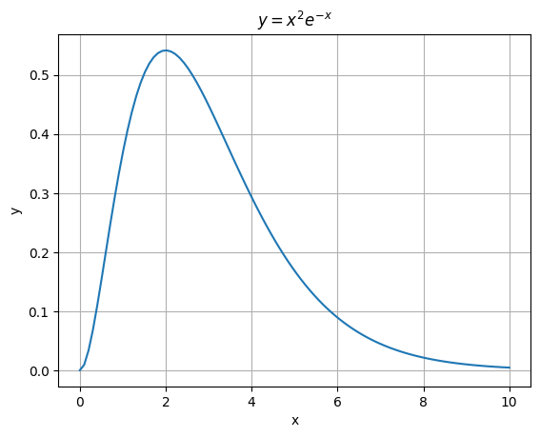
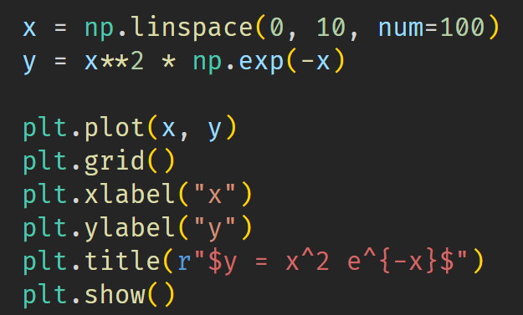
Kontinuierliche Funktionen $f:ℝ→ℝ$
Kontinuierlich heisst stetig also keine Sprünge
Beispiele
Zeit
Temperatur einer Flüssigkeit
Stoffkonzentration einer Lösung
Spannung einer Batterie

Slide 5
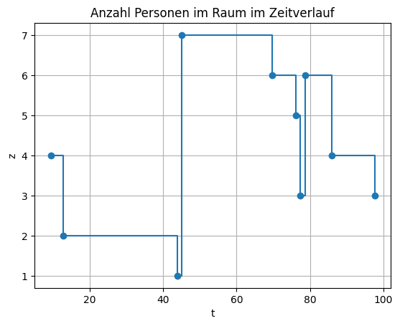
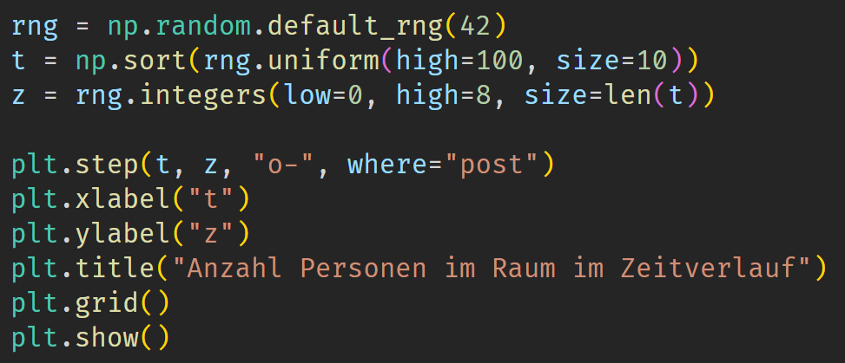
Diskrete Funktionen $f:ℝ→ℤ$
Die Funktionswerte nehmen nur spezifische Werte an.
Beispiele
Anzahl Bäume in einem Waldstück
Anzahl Blutprobenröhrchen in einer Warteschlange vor einem Analysegerät
Zustand des Analysegeräts (0=idle, 1=busy, 2=blocked)

Slide 6
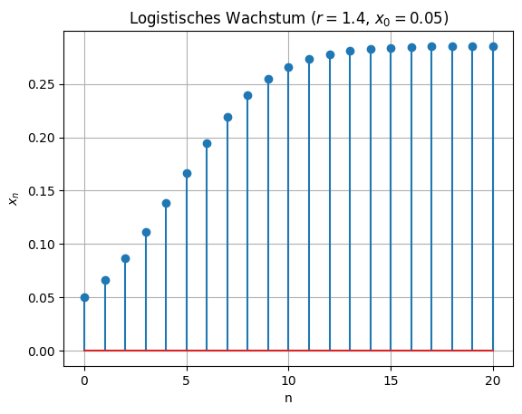
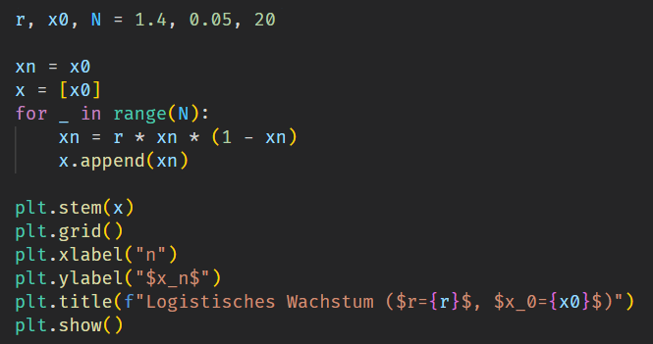
Iterative Prozesse (Folgen) $f:ℕ→ℝ$
Die «Zeitschritte» sind diskret, die Folgenwerte können kontinuierlich sein.
Beispiele
Näherungs- / Optimierungsverfahren
Nähern sich Schritt für Schritt einer Lösung an
Populationsmodelle
Stochastische Prozesse

Slide 7
Zahlendarstellung

Slide 8
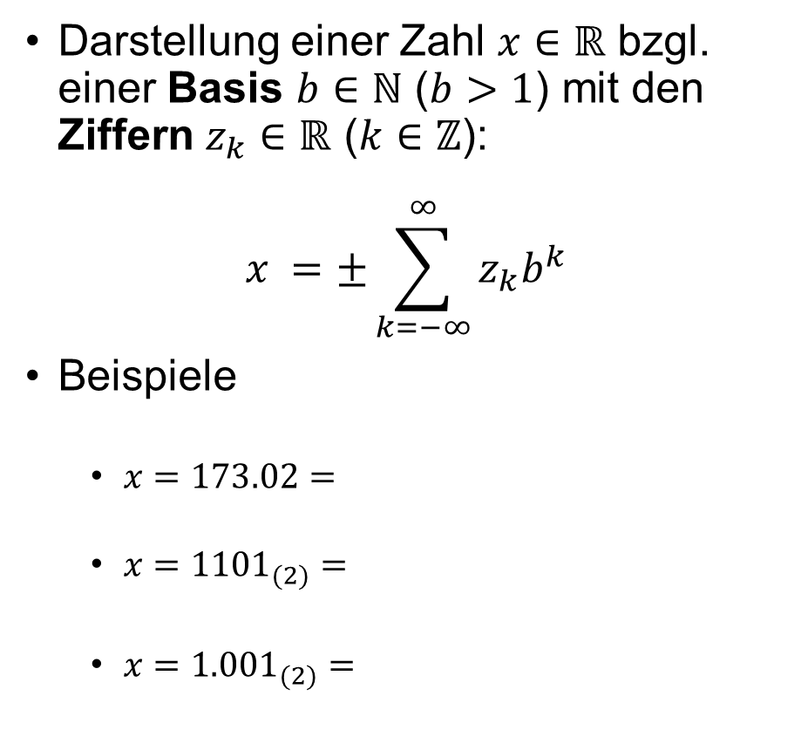
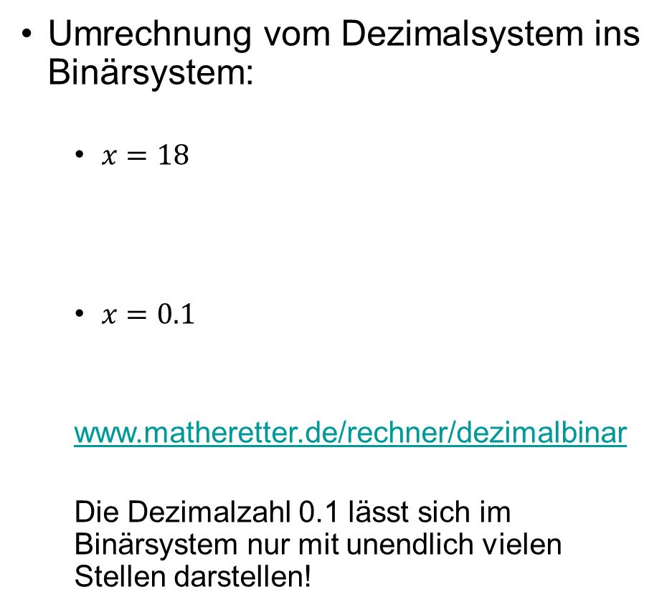
Dezimalsystem, Binärsystem, b-adisches System
Darstellung einer Zahl $x∈ℝ$ bzgl. einer Basis $b∈ℕ$ ($b>1$) mit den Ziffern $z_{k}∈ℝ$ ($k∈ℤ$):
$$x =±\sum_{k=−∞}^{∞}{z_{k}b^{k}}$$
Beispiele
$x=173.02=$
$x={1101}_{(2)}=$
$x={1.001}_{(2)}=$
Umrechnung vom Dezimalsystem ins Binärsystem:
$x=18$
$x=0.1$
www.matheretter.de/rechner/dezimalbinar
Die Dezimalzahl 0.1 lässt sich im Binärsystem nur mit unendlich vielen Stellen darstellen!

Slide 9
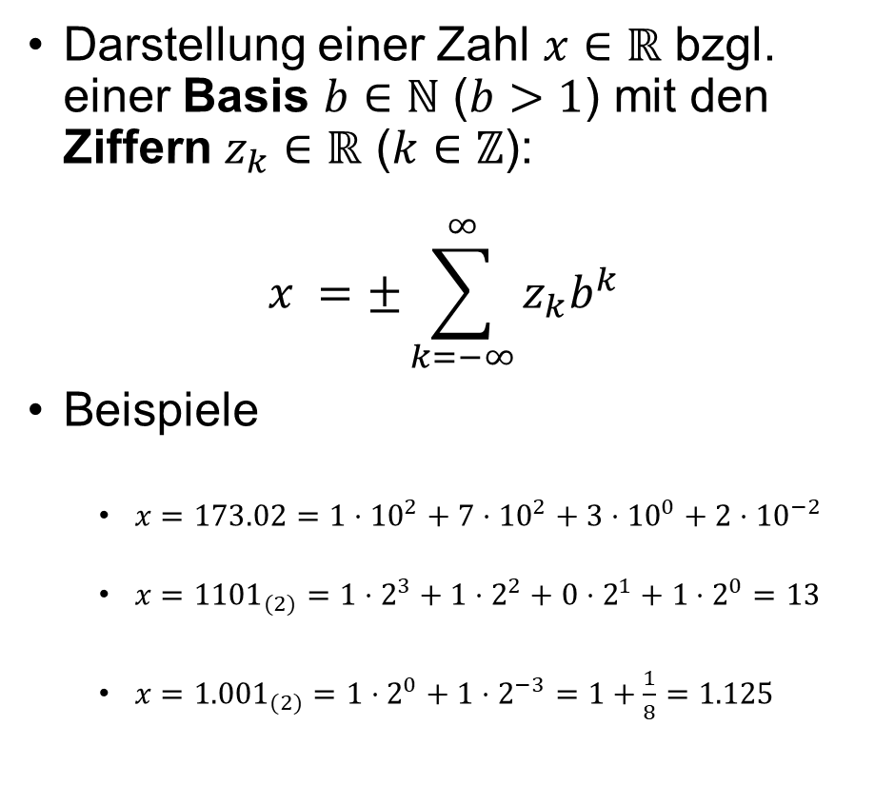
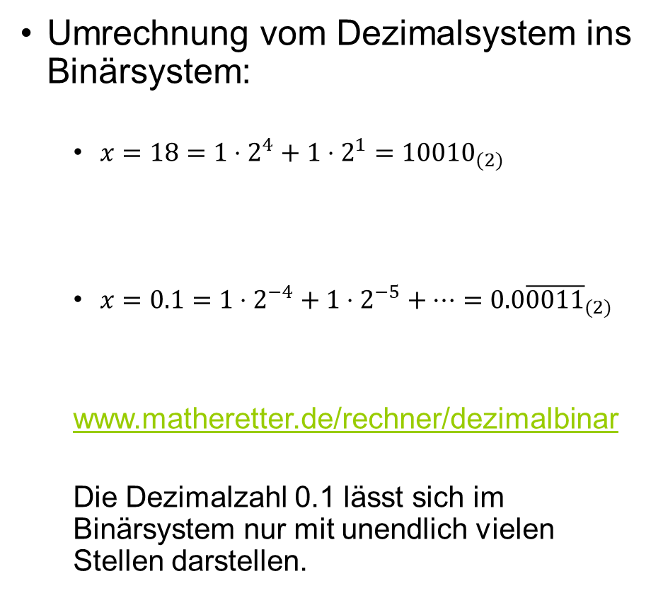
Dezimalsystem, Binärsystem, b-adisches System
Darstellung einer Zahl $x∈ℝ$ bzgl. einer Basis $b∈ℕ$ ($b>1$) mit den Ziffern $z_{k}∈ℝ$ ($k∈ℤ$):
$$x =±\sum_{k=−∞}^{∞}{z_{k}b^{k}}$$
Beispiele
$x=173.02=1⋅{10}^{2}+7⋅{10}^{2}+3⋅{10}^{0}+2⋅{10}^{−2}$
$x={1101}_{(2)}=1⋅2^{3}+1⋅2^{2}+0⋅2^{1}+1⋅2^{0}=13$
$x={1.001}_{(2)}=1⋅2^{0}+1⋅2^{−3}=1+\frac{1}{8}=1.125$
Umrechnung vom Dezimalsystem ins Binärsystem:
$x=18=1⋅2^{4}+1⋅2^{1}={10010}_{(2)}$
$x=0.1=1⋅2^{−4}+1⋅2^{−5}+…=0.0{\overline{0011}}_{(2)}$
www.matheretter.de/rechner/dezimalbinar
Die Dezimalzahl 0.1 lässt sich im Binärsystem nur mit unendlich vielen Stellen darstellen.

Slide 10
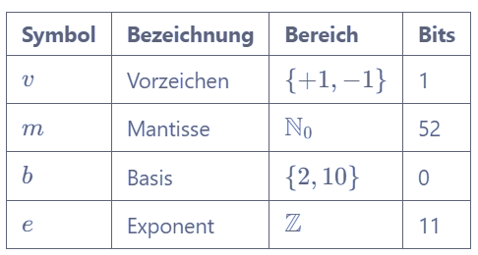
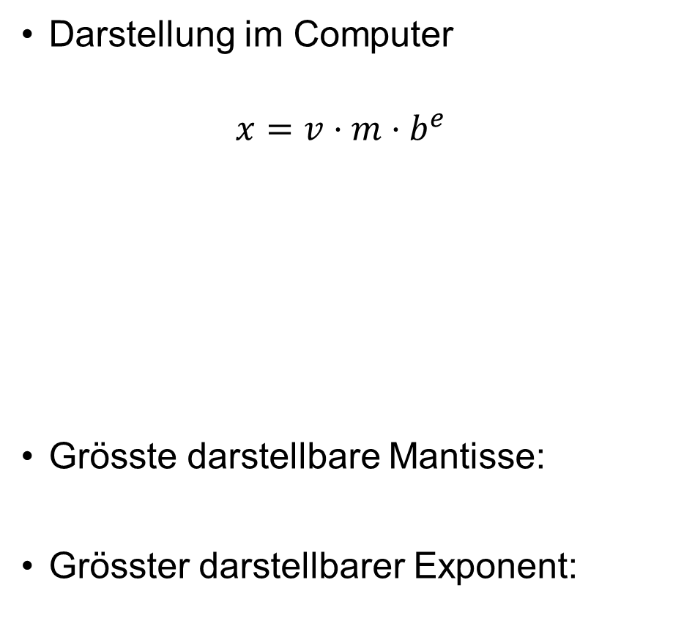
Gleitkommadarstellung (Floating Point)
Darstellung im Computer
$$x=v⋅m⋅b^{e}$$
Grösste darstellbare Mantisse:
Grösster darstellbarer Exponent:

Slide 11
Fehlertypen → Jupyter Notebook

Slide 12



Wo nicht anders genannt, steht dieses Werk unter der Lizenz CC BY-SA 4.0, https://creativecommons.org/licenses/by-sa/4.0/, Lukas Hollenstein / ZHAW, ICLS Institute of Computational Life Sciences (2025)
Die Marke ZHAW ist von der vorliegenden Lizenz CC BY-SA 4.0,​
https://creativecommons.org/licenses/by-sa/4.0/, unberührt. Gemäss Abschnitt 2.b.2 der Lizenz werden Patent- und Kennzeichenrechte durch die vorliegende Public License nicht lizenziert.
Die erkennbaren Personen haben sich schriftlich mit der Nutzung zu Lern- und Lehrzwecken und der Veröffentlichung unter der vorliegenden Lizenz einverstanden erklärt.​​
Notes:
Lizenz des Werkes
ggf. Disclaimer zu Marken
ggf. Einverständnis abgebildete Personen

